Slide 1
第1章 函数、极限与连续函数

Slide 2
1.1、变量与函数
Chapter 1
Part I 实数

Slide 3
A.实数集
● R—所有实数的集合
● Q—所有有理数的集合
● Z—所有整数的集合
● N—所有非负整数的集合
● —所有正整数的集合

Slide 4
B、有限区间

Slide 5
C、无穷区间

Slide 6
历史小故事
۩ 古希腊哲学家亚里士多德有了无穷的思想，但他认为无穷是和1,2,3等一样的确定的数，一直数下去可以达到.
۩ 12 世纪，印度出现了一位伟大的数学家布哈斯克拉(Bhaskara)重新考虑无穷，他意识到无穷跟确定的数的差别，他的概念比较接近现代理论化的概念.
۩ 将8水平置放成“∞”来表示“无穷大”符号是在英国人沃利斯(John Wallis) 1655年首次提出的.

Slide 7
D、邻域

Slide 8
E、有界集

Slide 9
例

Slide 10
F、确界

Slide 11
F、确界

Slide 12
例

Slide 13
G、确界存在定理

Slide 14
H、几个常用的不等式

Slide 15
证

Slide 17
约定符号
为了论述简便，习惯上常将逻辑推理
中的一些常用的词用文字、符号代替：
( Arbitrary)
( Exist)
( such that)

Slide 18
1.1、变量与函数
Chapter 1
Part II 函数

Slide 19
A、函数概念
数集D叫做这个函数的定义域
因变量
自变量

Slide 20
函数的两要素:
定义域与对应法则.
自变量
对应法则 f
因变量
约定: 定义域是自变量所能取的使算式有意义的一切实数值.

Slide 21

y
y=f(x)
x
o
x=$x_{0}$

Slide 22
几个特殊的函数举例
例1
称为取整函数
例如：[5.3]= [-4.9]=
y
o
x
-4 -3 -2 -1
1 2 3 4 5
-1
-2
-3
阶梯曲线
-4
（求极限时有用）

Slide 23
例 2
称为非负小数部分函数

Slide 24
例3 符号函数
例4
狄利克莱 函数
y
y
•
1
1
x
•
•
o
o
x
无理数点
有理数点
-1

Slide 25
例5
黎曼 函数
y
o
x
1

Slide 26
例6 取最值函数
y
y
x
x
o
o

Slide 27
B、函数的性质
1．函数的有界性:
y
y
M
M
y=f(x)
x
O
x
O
x
x
-M
有界
-M
无界

Slide 28
2．函数的单调性:
y
O
x

Slide 29
y
O
x

Slide 30
3．函数的奇偶性:
y
-x
O
x
x
偶函数

Slide 31
y
-x
O
x
x
奇函数

Slide 32
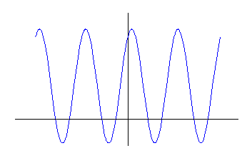
4．函数的周期性:
（通常说周期函数的周期是指其最小正周期）.

Slide 33
C、复合函数和反函数
1. 复合函数
定义

Slide 34
2. 反函数
定义

Slide 36
关系
注意：
求反函数的方法：

Slide 37
定理
证明略

Slide 38
D、 初等函数
基本初等函数（6类）：常值函数、幂函数、指数函数、对数函数、三角函数、反三角函数.
1.常值函数
2.幂函数
3. 指数函数
4.对数函数

Slide 39
5. 三角函数
6. 反三角函数
由基本初等函数经过有限次四则运算和有限次
复合运算所构成的并且可以用一个式子表示的函数 ,
统称为初等函数 .

Slide 40
附、基本初等函数图像
1.常数函数

Slide 41
2.幂函数

Slide 42
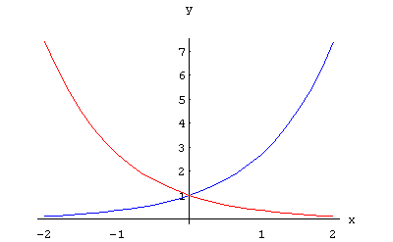
3.指数函数

Slide 43
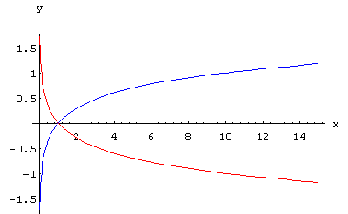
4.对数函数

Slide 44
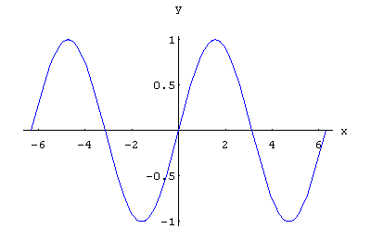
4.三角函数
正弦函数

Slide 45
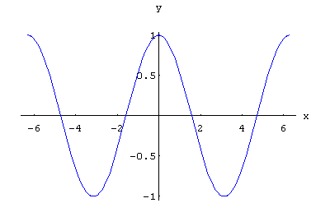
余弦函数

Slide 46
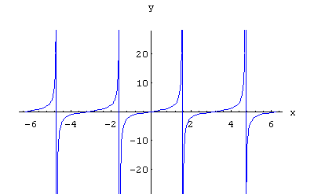
正切函数

Slide 47
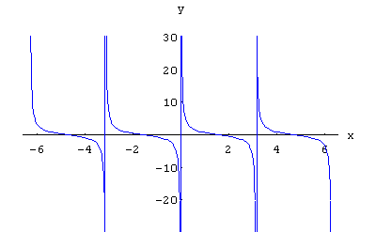
余切函数

Slide 48
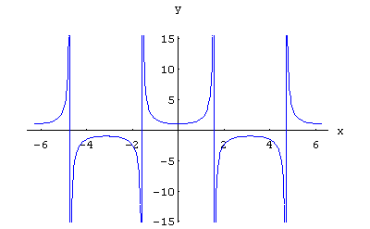
正割函数

Slide 49
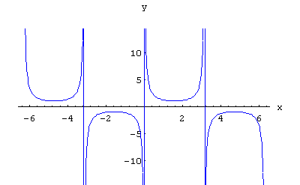
余割函数

Slide 50
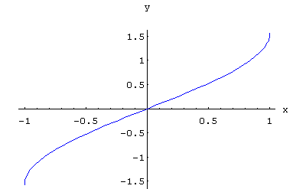
4.反三角函数

Slide 51
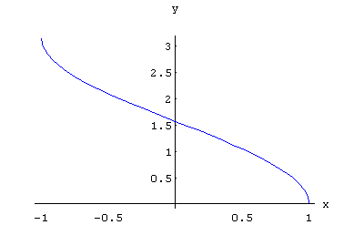

Slide 52
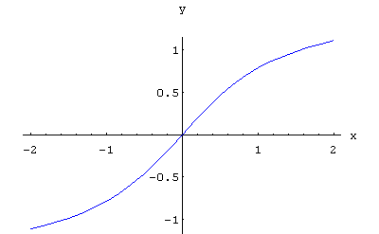

Slide 53
